Slide 1
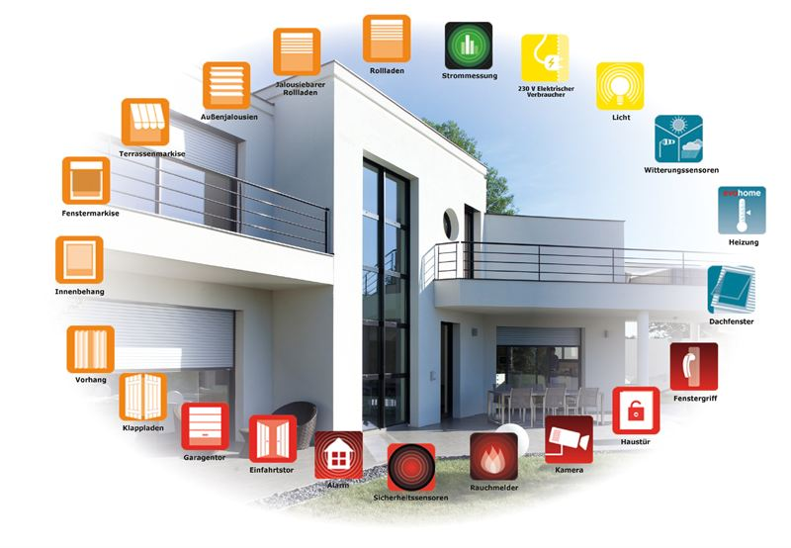
Hausautomations-Systeme
Am Beispiel KNX –HomeMatic und OpenHAB
http://news.cision.com/de/

Slide 2
Agenda
Die Systeme – wie funktionieren sie?
KNX
HomeMatic
OpenHAB
Möglichkeiten der Hausautomation
Produktgruppen
OpenHAB – Programm
Live Coding
Gegenüberstellung der Systeme
Fazit

Slide 3
Die Systeme – wie funktionieren sie?
KNX
Ist ein Bussystem
Einheitliches Übertragungsverfahren
Übertragungsmedien
Ethernet (IP)
230 V Versorgungsnetz (PL)
Funkverbindung (RF)
Zweidrahtleitung (TP)
Programmierung über ETS

Slide 4
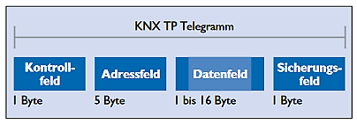
Die Systeme – wie funktionieren sie?
KNX
Dezentraler Aufbau
Erfordert eindeutig geregelten Buszugriff
Zugriff erfolgt ereignisgesteuert
Jeder Teilnehmer verfügt über eigenen µ-Prozessor
Datenaustausch über Telegramme
http://www.knx.org/fileadmin/

Slide 5
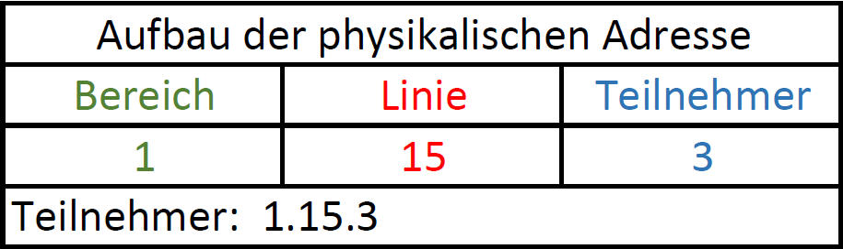
Die Systeme – wie funktionieren sie?
KNX
Adressen
Physikalische Adressen

Slide 6
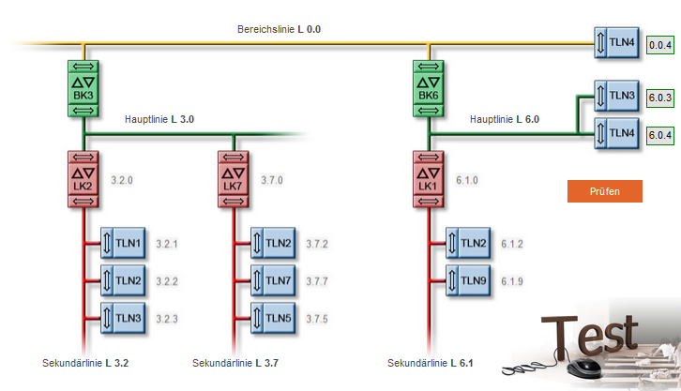
Die Systeme – wie funktionieren sie?
KNX
Maximale Größe des Systems
15 Bereiche
1 Bereich fasst maximal:
15 Linien + 1 Hauptlinie
1 Linie fasst maximal
63 Teilnehmer
http://www.e-volution.de/

Slide 7
Die Systeme – wie funktionieren sie?
HomeMatic
Hausautomationssystem
Aktoren
Sensoren
Zentraleinheiten
Übertragungsverfahren kombinierbar
Bus-Protokoll (RS-485)
Funk-Protokoll (bidirektional, SRD-Band)

Slide 8
Die Systeme – wie funktionieren sie?
HomeMatic
Die Zentraleinheit: CCU
Steuer, Kontroll- & Konfigurationsmöglichkeiten
Integriert eigenen Webserver
Programmierbar über den Webbrowser
Verfügt (als Einzige) über den Bus-Anschluss
Bei drahtgebundenen Komponenten notwendig
Funkverbindungen auch über Adapter möglich
LAN-Adapter
USB-Adapter
=> Direktverknüpfung

Slide 9
Die Systeme – wie funktionieren sie?
OpenHAB
Integrationsplattform
Integriert verschiedenste Systeme und Technologien
Herstellerneutral
Hardware- und protokoll-unabhängig
Schafft eine einheitliche Benutzeroberfläche
*Bild von der GUI ?*

Slide 10
Die Systeme – wie funktionieren sie?
OpenHAB
OpenHAB Cloud
Begleitender Cloud Service
Sicherer Remotezugriff
Gerätestatistiken sammeln / visualisieren
Kann auf fast jedem Gerät laufen
Muss JVM unterstützen (Java Programme ausführen)
Modularer Aufbau
Einfügen / Entfernen von Geräten im laufenden Betrieb

Slide 11
Möglichkeiten der Hausautomation
Produktgruppen

Slide 12
OpenHAB - Programm
Live - Coding

Slide 13
Gegenüberstellung der Systeme
System | Vorteile | Nachteile
KNX | Dezentraler Aufbau | µ-Prozessor macht die Geräte teurer
 | Einheitliche, Übertragung/ Kommunikation | Linienkoppler & Bereichskoppler nötig
 | 4 Möglichkeiten der Übertragungsverfahren | Programmierung erfordert Softwarekenntnisse
Home-Matic | Schwerpunkt im Funk-Bereich | Komplexe Programme nur über CCU realisierbar
 | Bidirektionale Protokolle | Drahtgebunden -> CCU
 | Direktverknüpfungen arbeiten ohne CCU

Slide 14
Gegenüberstellung der Systeme
System | Vorteile | Nachteile
Home-Matic | Über den Web-Browser ‚weltweiter‘ Zugriff auf das System möglich | Keine Kompatibilität zu anderen Systemen
 | Übertragungsverfahren kombinierbar | Wenige Bausätze, kein „Bastelsystem“

Slide 15
Gegenüberstellung der Systeme
System | Vorteile | Nachteile
Open-HAB | Integrationsplattform
 | Herstellerneutral
 | Hardware-/ protokollunabhängig
 | Kein Internetverbindung notwendig

Slide 16
Fazit

Slide 17
Quellen
https://www.openhab.org/ 20.05.2017; 18:21 Uhr
http://www.eq-3.de/produkte/homematic.html 31.05.2017; 17:36 Uhr
https://www.homematic-inside.de/ 31.05.2017; 18:03 Uhr
http://www.knx.org/fileadmin/ .pdf_gespeichert
http://www.e-volution.de/ 24.05.2017; 07:45 Uhr

